Slide 1


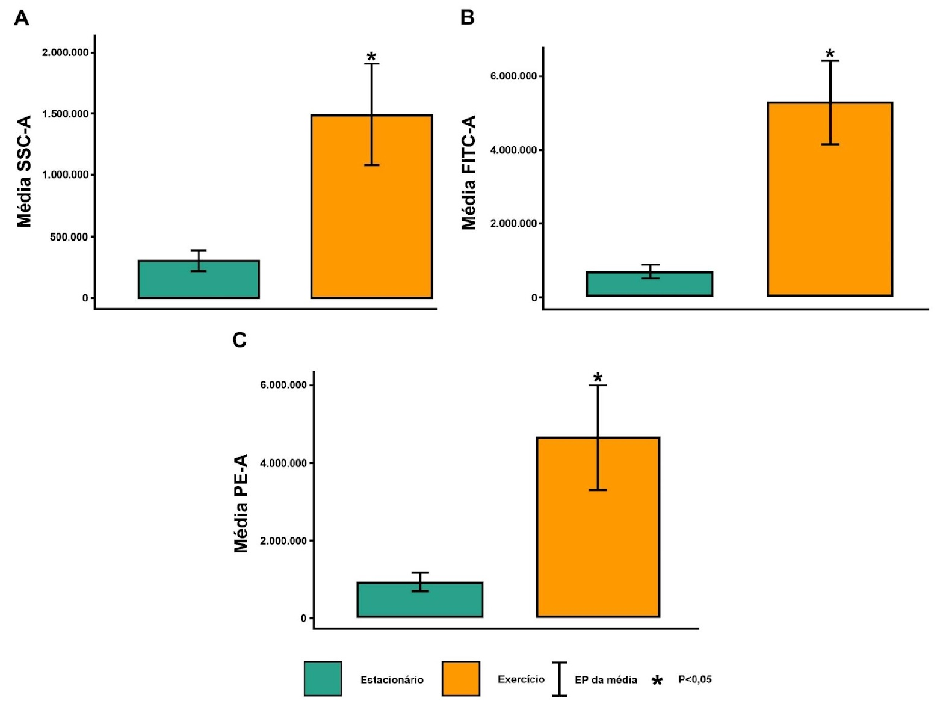





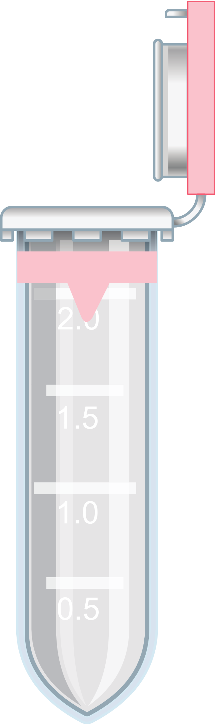


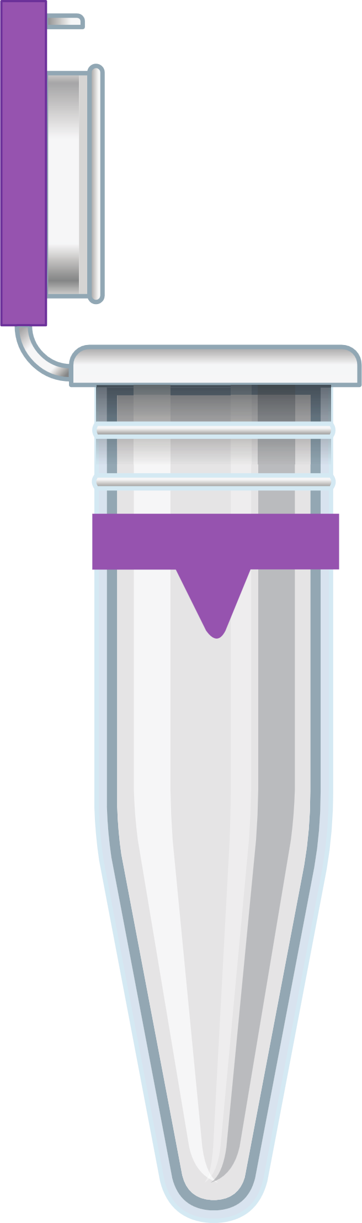
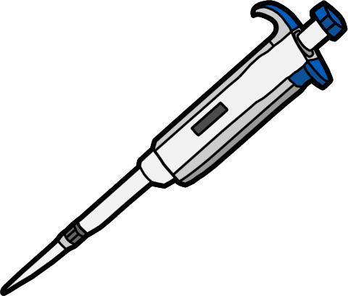

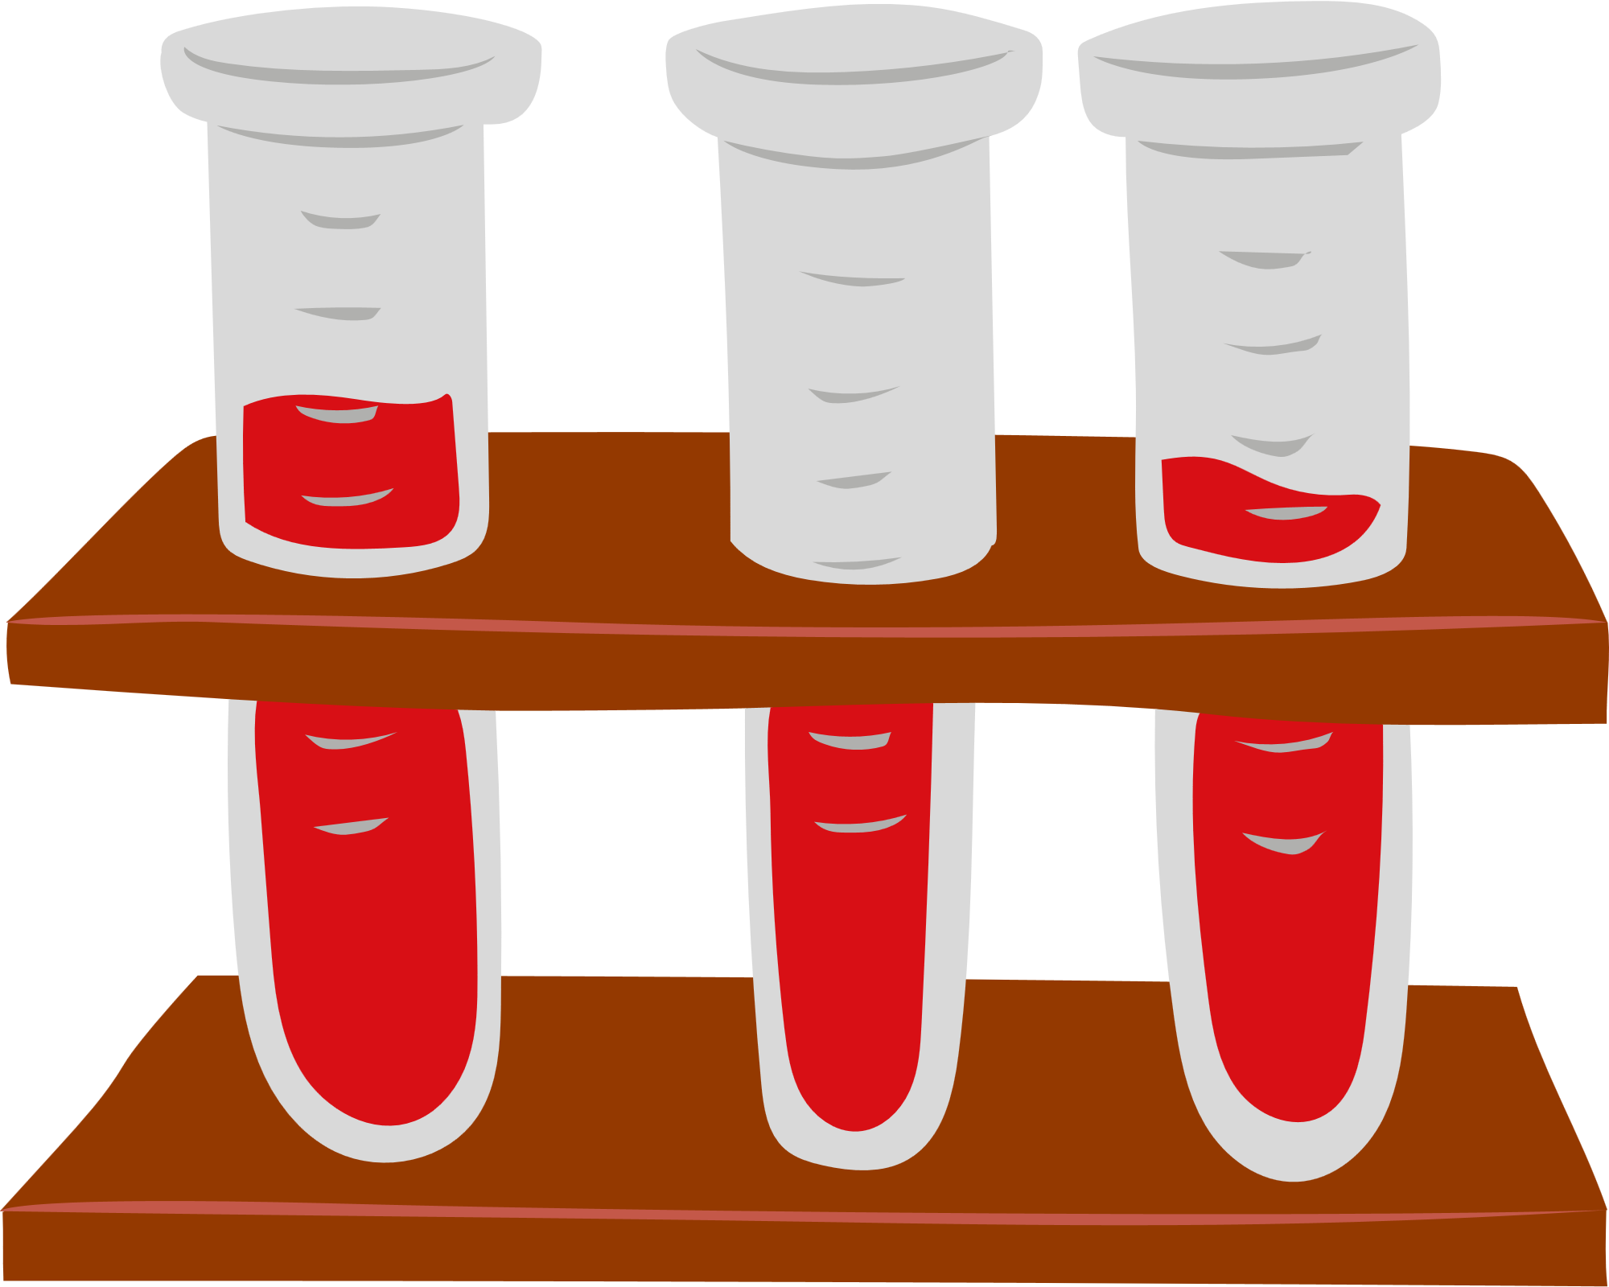
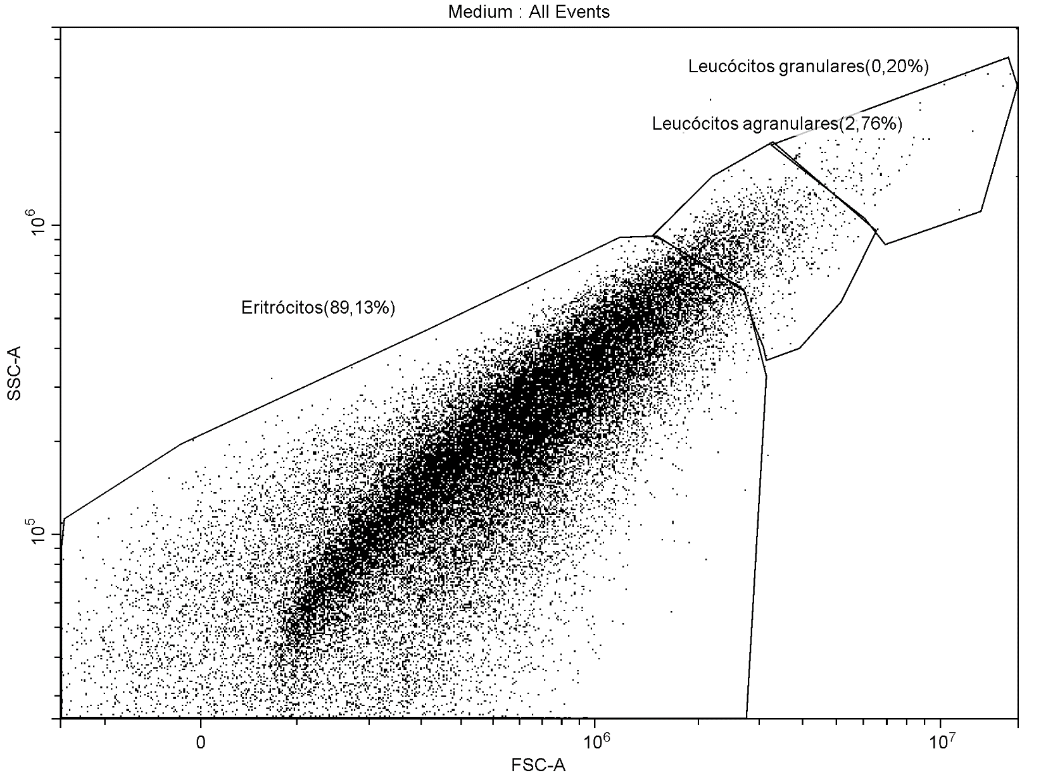
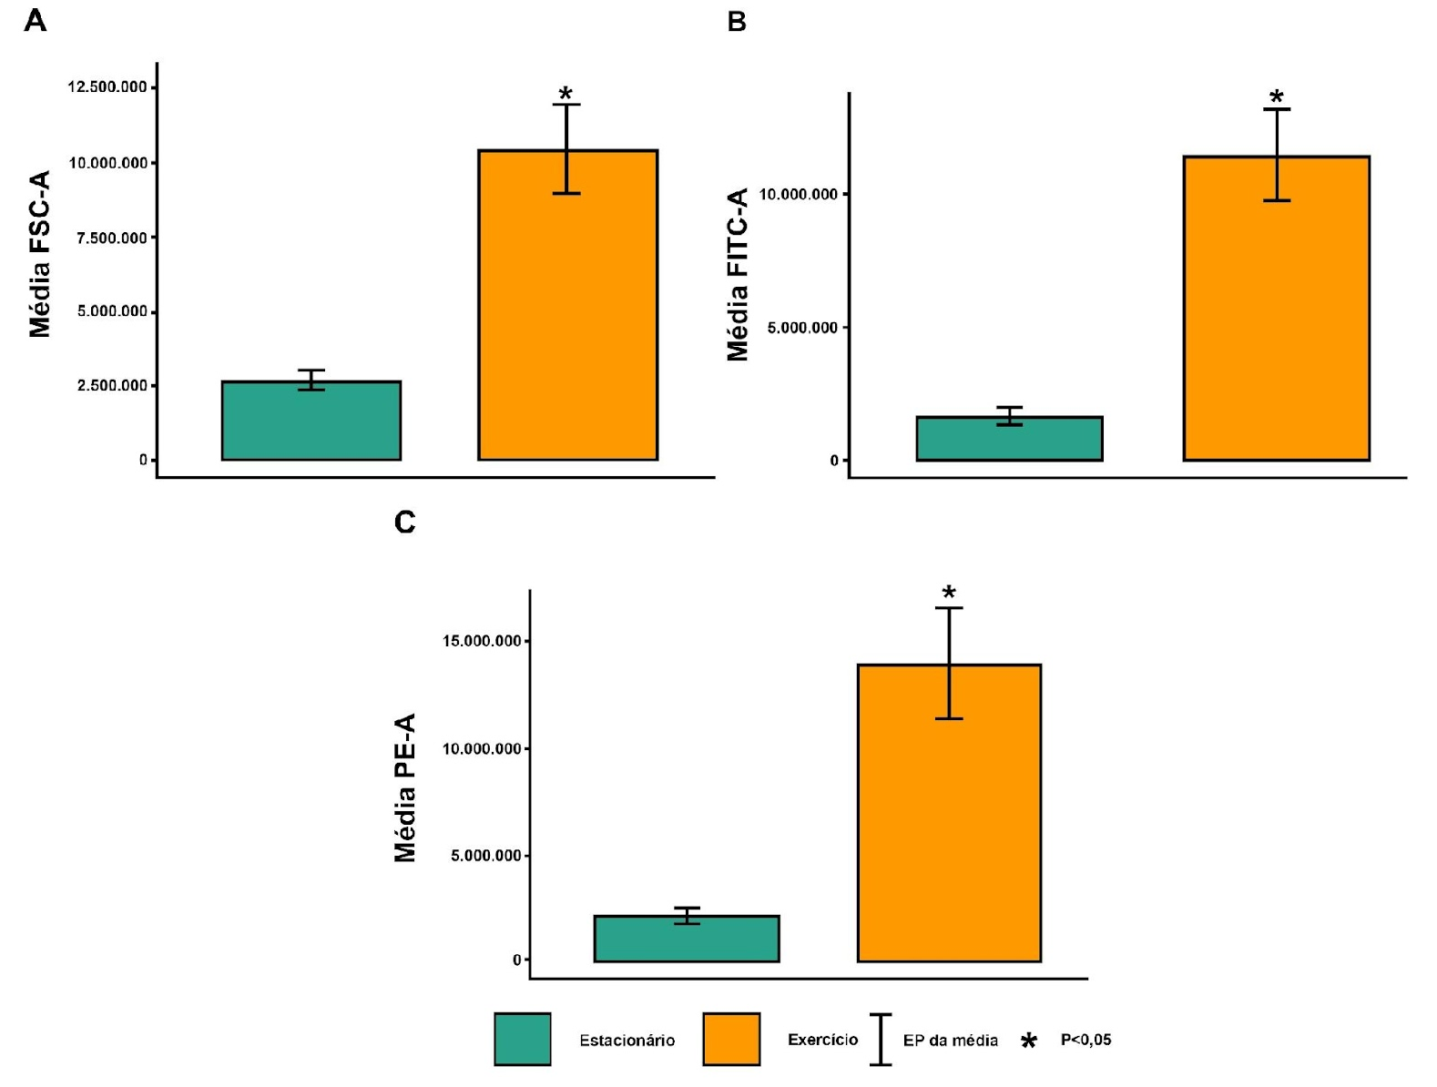
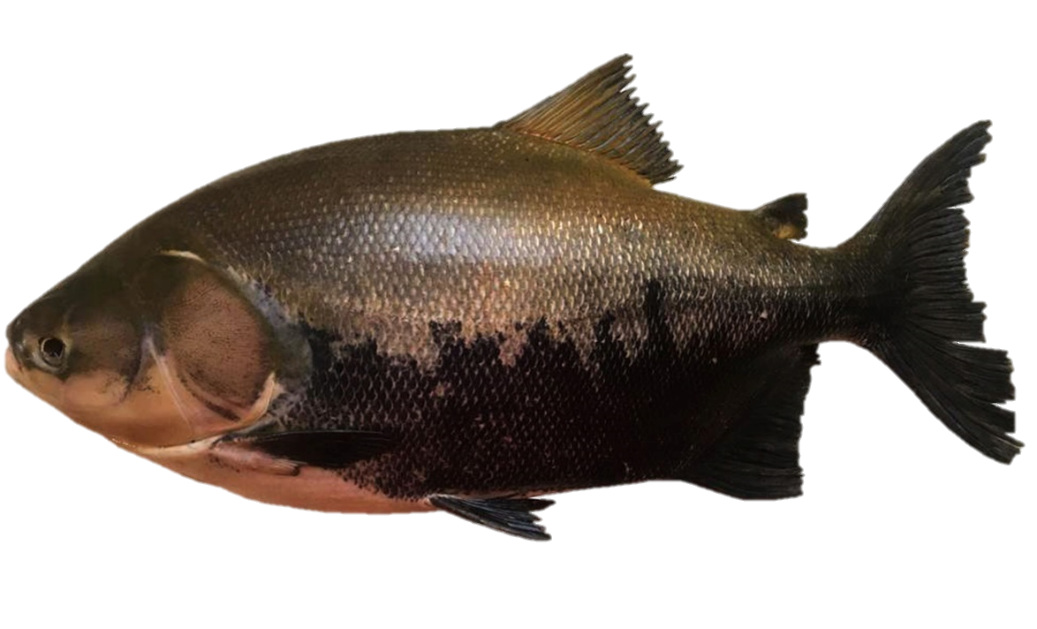
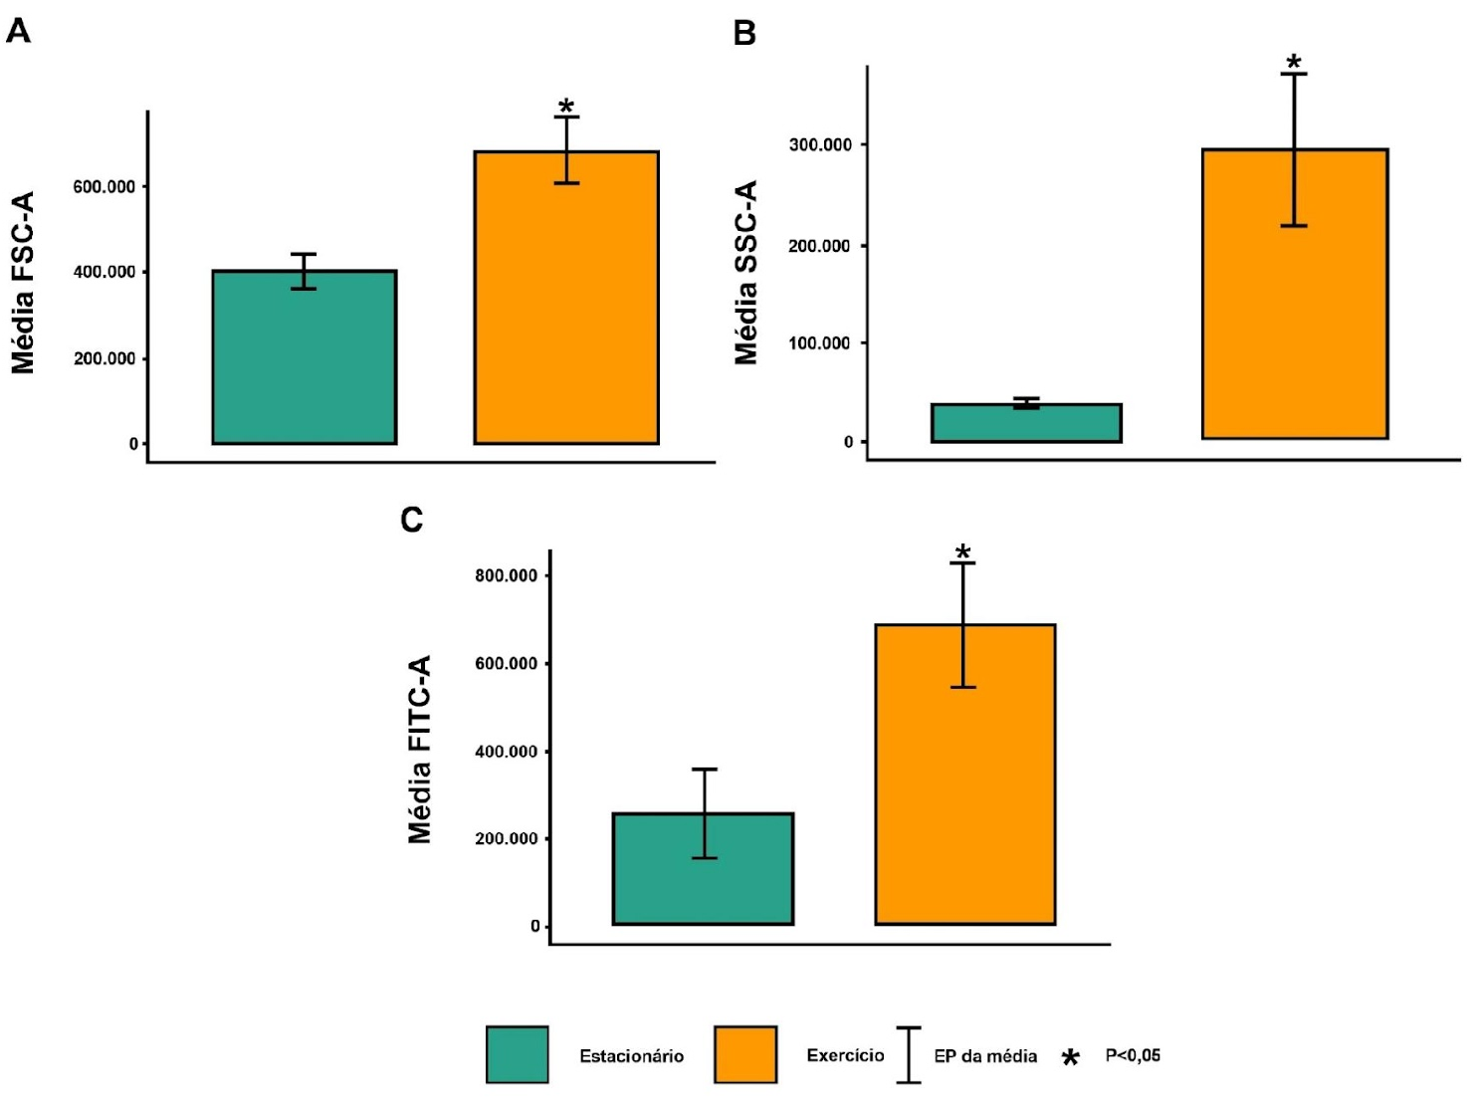



EFEITOS DO EXERCÍCIO FÍSICO NA HEMATOLOGIA DO TAMBAQUI Colossoma macropomum.
Flávia Ribeiro dos Santos (IFPA), Andressa Nayha do Carmo Reis (IFPA); Patrick Douglas Corrêa Pereira (McGill); Mauro André Damasceno de Melo (IFPA), Nara Gyzely Morais Magalhães (SEDUC); Cristovam Guerreiro Diniz (IFPA)
Autor correspondente: santosflavia814@gmail.com
Área temática e ODS
2.1 Coleta de sangue e preparação das amostras
Área de conhecimento/Subárea: 02 Ciência biológicas / fisiologia e imunologia
ODS vinculado(s): ODS14: Vida na água - Conservação e uso sustentável dos oceanos, dos mares, e dos recursos marinhos para o desenvolvimento sustentável.
Anestesia com Eugenol
0,40 mL\L e Punção intracardíaca
1. INTRODUÇÃO
10 mg de DiOC6 (3) em 1, 747 mL de dimetilsulfóxido
A hematologia é fundamental para entender a saúde, a resposta imunológica e a adaptação a estímulos, fornecendo informações essenciais sobre as células sanguíneas (De Paiva et al., 2013). O exercício físico, embora inicialmente possa desestabilizar a homeostase, promove adaptações que beneficiam a saúde e o desempenho físico, evidenciando a importância de combinar o conhecimento hematológico com os efeitos do exercício para otimizar o desenvolvimento dos organismos (Araujo, 2013; Kyu et al., 2016; Lavie et al., 2021).
Para o tambaqui (Colossoma macropomum), um peixe significativo na aquicultura devido à sua rápida taxa de crescimento e adaptabilidade, compreender os efeitos do exercício em sua hematologia é crucial, especialmente pela escassez de estudos nessa área. O tambaqui é valioso economicamente e oferece insights sobre estratégias de sobrevivência e adaptação a desafios ambientais (De Paiva et al., 2013; Val; De Oliveira, 2021). Assim, este estudo visa avaliar os efeitos do exercício físico na hematologia do tambaqui (Colossoma macropomum).
400 µg de Laranja de Acridina a 1 ml da solução de DiOC6
Gráfico 2 – Estimativa da complexidade celular (A), intensidade relativa de fluorescência verde (B) e intensidade relativa de fluorescência emitida pelo RNA (C) dos leucócitos agranulares dos grupos experimentais de Colossoma macropomum.
10µl de sangue + 1,950ml DPBS + 40µl de coquetel de corantes
Figura 2 – Análise por citometria de fluxo por meio do software CytExpert 2.4 (Beckman Coulter, Inc.), exibindo a distribuição de diferentes populações celulares em uma amostra de sangue de Colossoma macropomum. SSC (Side Scatter) no eixo Y e FSC (Forward Scatter) no eixo X, referente à complexidade e ao tamanho celular, respectivamente.
Gráfico 3 – Estimativa do tamanho celular (A), intensidade relativa de fluorescência verde (B) e intensidade relativa de fluorescência emitida pelo RNA (C) dos leucócitos granulares grupos experimentais de Colossoma macropomum.
2.2 Análise estatística
Teste de Shapiro-Wilk: Verificar a normalidade dos dados. Teste T de Student: Comparar dois grupos com distribuição normal. Teste U de Mann-Whitney: Comparar dois grupos com distribuição não normal.
O nível de significância adotado foi p < 0,05.
4. CONCLUSÕES
Figura 1 – Tambaqui (Colossoma macropomum)
Em resumo, nossos resultados sugerem que o estímulo ao exercício físico pode induzir alterações morfológicas nos eritrócitos e leucócitos, aumentar o conteúdo de DNA e RNA e promover a hiperpolarização das membranas. Essas mudanças podem refletir uma melhora no transporte de oxigênio e um fortalecimento da resposta imunológica em tambaqui (Colossoma macropomum).
2. MATERIAL E MÉTODOS
3. RESULTADOS E DISCUSSÃO
Neste estudo, foram utilizados tambaquis adultos provenientes de dois ambientes de cativeiro. O primeiro ambiente, com estímulo ao exercício físico, tinha uma ilha centralizada e medidas de 8,0 metros de diâmetro e 1,60 metros de profundidade. O segundo ambiente, sem estímulo ao exercício físico, ligeiramente maior, com 8,58 metros de diâmetro e 1,70 metros de profundidade, e não possuía ilha central.
Ambos os tanques tinham filtros biológicos compostos por leitos de pedras britadas, que suportavam microrganismos aeróbios para converter e oxidar a matéria orgânica. Esses filtros, operados em série, foram configurados para maximizar a nitrificação e garantir a qualidade da água.
5. REFERÊNCIAS
Gráfico 1 – Estimativa do tamanho celular (FSC) (A), complexidade (SSC) (B) e intensidade de fluorescência verde (FITC) (C) dos eritrócitos dos grupos experimentais de Colossoma macropomum..
Selo ODS
Organização:

